Slide 1
Variabelskop
+ repetisjon
Konseptforståelse Uke 6

Slide 2
Læringsmål
Begrense skopet til variabler og bruke parameteroverføring for å sende verdier der de trengs i programmet
Repetere og forstå konseptene fra uke 1-5

Slide 3
Skop
Skopet til en variabel er hvor i koden denne variabelen kan nås
Alle variabler har et skop – globale eller lokale
Variabler inne i en funksjon kan kun nås inne i funksjonen sin
For å overføre verdier mellom funksjoner, bruker vi parametere og returverdier

Slide 4
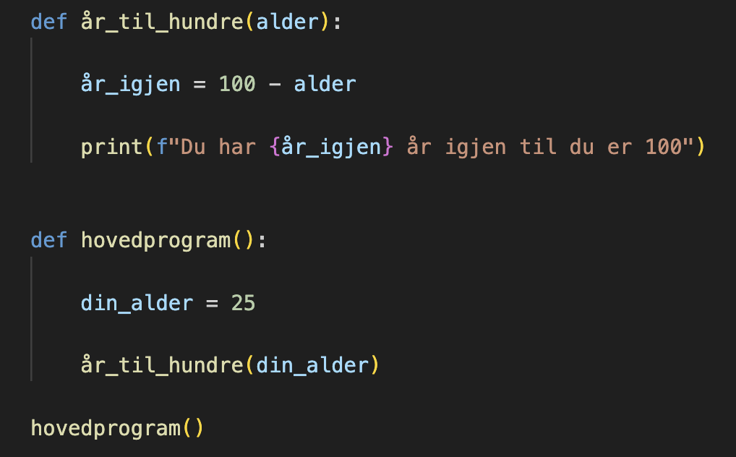
Skop
Variabelen år_igjen kan bare nås inne i funksjonen år_til_hundre()
Variabelen din_alder kan bare nås inne i funksjonen hovedprogram()
Men: Vi kan sende verdien av din_alder inn som argument til år_til_hundre() inne i hovedprogram()
Da kan din_alder brukes i et annet skop enn sitt eget

Slide 5
Det globale skopet
All kode og alle variabler som ikke er definert innenfor en subrutine (funksjon, prosedyre osv.) kan nås fra alle deler av programmet
Da kaller vi de globale variabler
Globale variabler er «farlige»: De øker faren for bugs når de kan nås overalt.
Vi ønsker å innkapsle de, så vi har kontroll over hvor de brukes og endres
Variabler defineres inne i subrutiner, «sendes» andre steder som argumenter og returneres

Slide 6
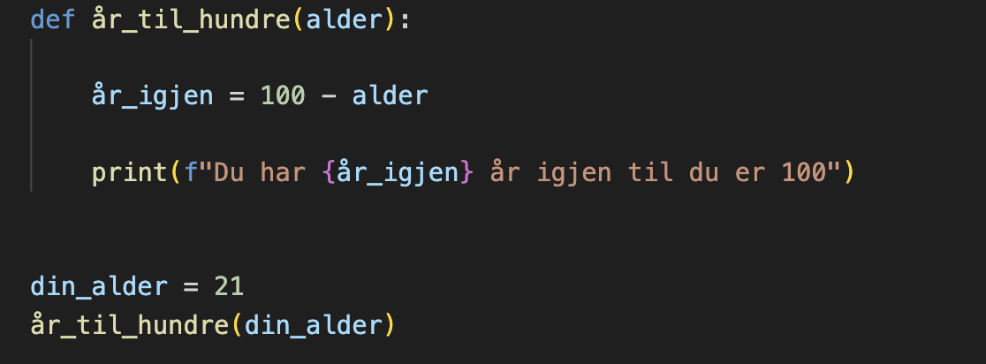
Ikke gjør dette:
Oppe: din_alder er i det globale skopet og kan endres fra alle steder av programmet
Nede:
Legg det heller inn i et hovedprogram og kall på hovedprogrammet i det globale skopet
Gjør dette:

Slide 7
Repetisjon

Slide 8
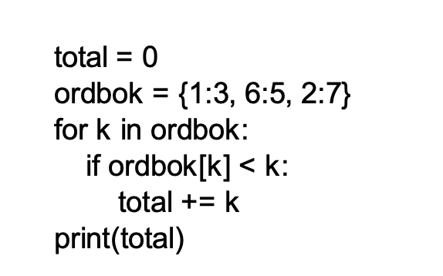
Ordbøker (Eksamen 2022)
Hva printes ut her?

Slide 9
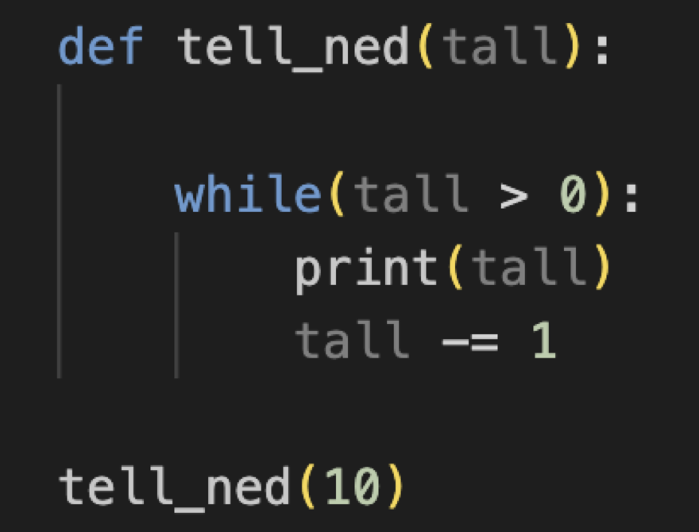
Kodeflyt med løkker
Når slutter løkker å kjøre?
Løkker sjekker sannhetsbetingelser for hver iterasjon
Når betingelsen slutter å være sann, vil programmet gå ut av løkken
Dette gjelder også for for- løkker. For- løkker sjekker om det er flere elementer å iterere over

Slide 10
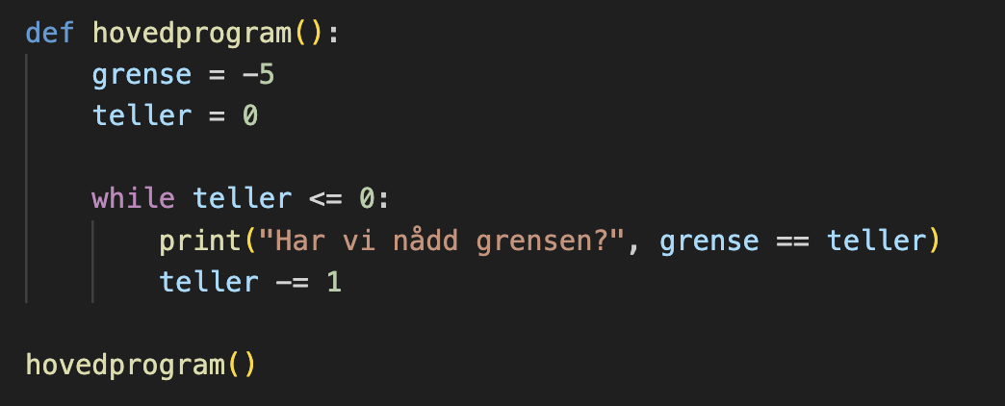
Oppgave: Når stopper programmet?
Hva må endres for at programmet skal kjøre riktig?

Slide 11
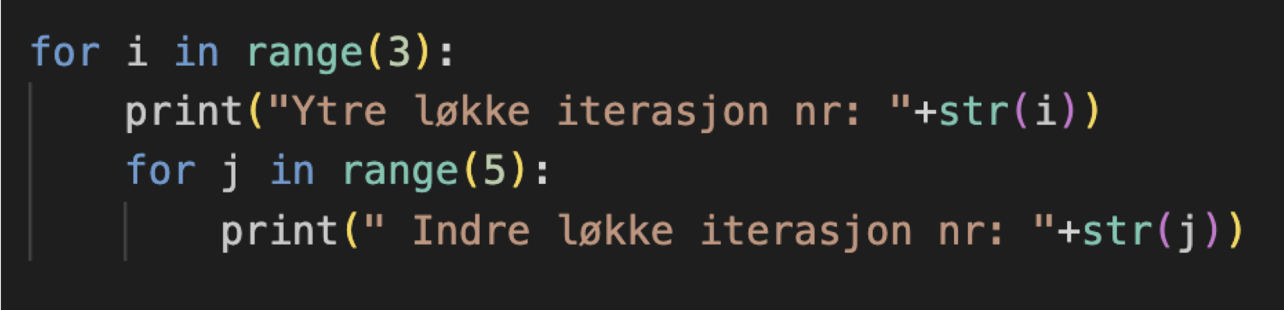
Nøstede for- løkker
En huskeregel er at en løkke venter til all kode er kjørt før den går videre til neste iterasjon
Dette inkluderer også den indre løkken
Hvordan er kodeflyten her?

Slide 12
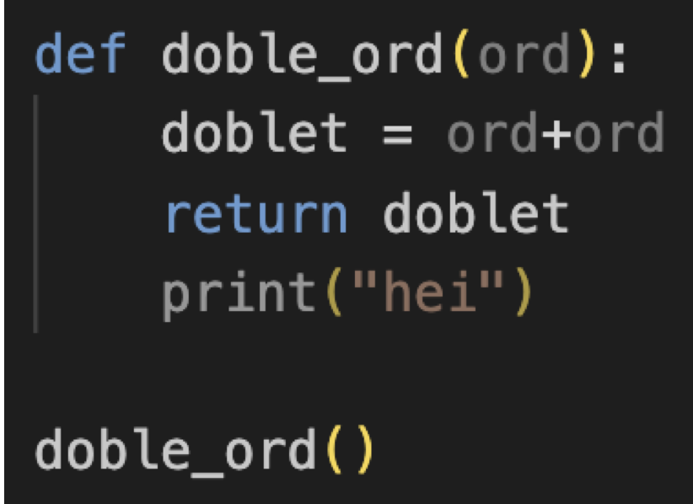
Return
Vi vil returnere verdier så de kan brukes utenfor skopet til en funksjon
Funksjoner brytes/avsluttes når en verdi er returnert
Eventuell kode som kommer etter en verdi er returnert i en funksjon vil ikke bli kjørt
Hei blir ikke printet her

Slide 13
Eksamen 2024

